Slide 1

Hlují čísla na desetitisíce
Název školy: | ZÁKLADNÍ ŠKOLA PODBOŘANY, HUSOVA 276, OKR LOUNY
Autor: | MGR. OLGA FILÍPKOVÁ
Název: | VY_32_INOVACE_454_VZÁJEMNÁ_POLOHA_ PŘÍMEK
Téma: | Přímky různoběžné, rovnoběžné, kolmé
Číslo projektu: | CZ.1.07/1.4.00/21. 2975
Zkopíruj si logo EU do své práce
Anotace:

Slide 2
Anotace
Tato prezentace slouží k opakování učiva v předmětu matematika pro žáky 5. tříd.
4. list: žáci se seznámí s různými polohami přímek v rovině.
5. list: ukáží si přímky různoběžné, rovnoběžné a průsečík.
6. list: ukáží si postup při zjišťování přímek různoběžných, pokud nebude vyznačen průsečík.
7. list: na různých geometrických tvarech si budou ukazovat přímky rovnoběžné a různoběžné.
8. list: ukáží si postup při rýsování rovnoběžek pomocí trojúhelníku a pravítka.
9. list: zopakují si, pomocí jakého trojúhelníku rýsujeme kolmé přímky.
10. list: ukáží si rýsování kolmých přímek a zjišťování kolmosti.
11.list: ukáží si zjišťování kolmosti přímek.

Slide 3
Datum vypracování: 23.9.2012
Klíčová slova:
vzájemná poloha přímek, přímky rovnoběžné, různoběžné, kolmé, průsečík, trojúhelník s ryskou

Slide 4
Vzájemná poloha přímek
Přímky různoběžné
Přímky rovnoběžné
Přímky kolmé

Slide 5
Přímky v rovině mohou být různoběžné nebo rovnoběžné.
a
b
a
P
b
Rovnoběžky
Nemají žádný společný bod. Značíme
Různoběžky
mají jeden společný bod- průsečík
a
b

Slide 6
Jsou přímky na obrázku také různoběžné,
i když není vyznačen jejich průsečík?
Ano, jsou různoběžné.
Průsečík najdeme, jestliže narýsované přímky dostatečně prodloužíme.
p
r
průsečík

Slide 7
Které dvojice sousedních stran geometrických útvarů jsou různoběžné a které jsou rovnoběžné:
M
D
T
S
A
C
P
R
B
K
L
Rovnoběžky:
AB
ll
CD
BC ll DA
PR ll ST

Slide 8


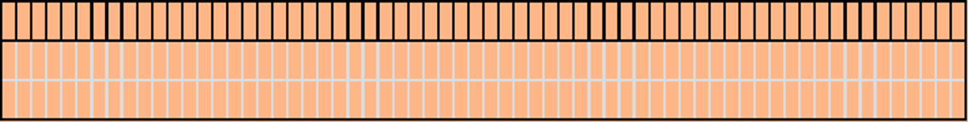
Jak narýsujeme přímky rovnoběžné?
a
b
a ll b
Píšeme:

Slide 9

Kolmé přímky
Kolmé přímky rýsujeme pomocí trojúhelníku s ryskou.
Kolmost přímek také zjišťujeme pomocí pravoúhlého trojúhelníku.

Slide 10


Přímky kolmé
d
b
a
c
Píšeme:
a
b
c
d

Slide 11
Přímky k, r jsou různoběžné
r
k
Přímka k není kolmá k přímce r.

